Slide 1
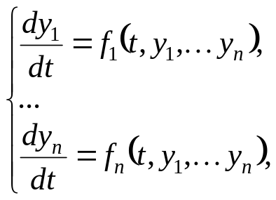

1
Лекция 11. Элементы качественной теории дифференциальных уравнений
1. Понятие устойчивости решений СДУ
Пусть некоторое явление описывается системой дифференциальных уравнений (1) с начальными условиями (2).
(1)
(2)
Условия (2) обычно являются результатом измерения и получены с некоторой точностью.
Если сколько угодно малые изменения начальных данных способны сильно изменить решение, то решение системы (1) с начальными данными (2) даже приближенно не может описывать явление. Поэтому важно знать условия, при которых малое изменение условий (2) влечет малое изменение решения системы (1).
Курс лекций «Моделирование систем»

Slide 2
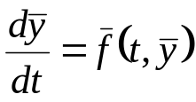












2
1. Понятие устойчивости решений СДУ
Запишем систему (1) в матрично-векторном обозначении:
(3)
Пусть решение системы (3):
Опр1. Решение системы (3) называется устойчивым по Ляпунову, если
(4)
Опр2. Решение называется асимптотически устойчивым, если
В противном случае, решение неустойчиво.
Лекция 11. Элементы качественной теории дифференциальных уравнений

Slide 3
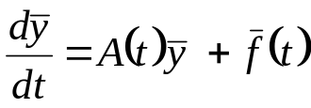



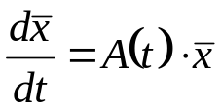



3
2. Устойчивость линейных СДУ
Рассмотрим линейную систему дифференциальных уравнений:
(1)
Соответствующая однородная система
(2)
Утв. Линейную систему (1) будем называть устойчивой (неустойчивой), если все ее решения устойчивы (неустойчивы) по Ляпунову при
Теорема 1. Для устойчивости линейной системы (1) при любой функции f(t) необходимо и достаточно, чтобы было устойчивым тривиальное решение соответствующей однородной системы (2).
Теорема 2. Линейная однородная дифференциальная система (2) устойчива по Ляпунову тогда и только тогда, когда каждое решение этой системы ограничено при
Лекция 11. Элементы качественной теории дифференциальных уравнений

Slide 4
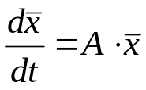





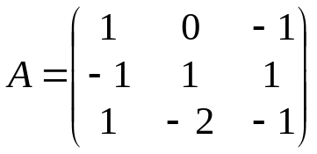
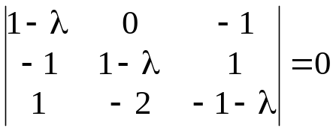

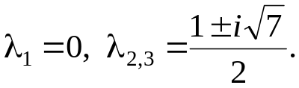
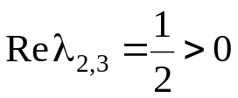
4
2. Устойчивость линейных СДУ
Рассмотрим однородную линейную СДУ с постоянными коэффициентами:
(3)
Теорема 1. Линейная однородная система (3) с постоянной матрицей A устойчива тогда и только тогда, когда все корни характеристического уравнения обладают неположительными вещественными частями:
и не является устойчивой, если существует хотя бы один корень, для которого
Пример 1. Исследовать на устойчивость систему
Система неустойчива.
Лекция 11. Элементы качественной теории дифференциальных уравнений

Slide 5
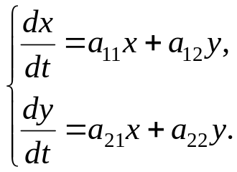
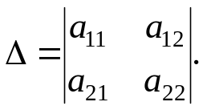

5
3. Классификация точек покоя линейной СДУ 2-порядка
Рассмотрим линейную СДУ 2-порядка с постоянными коэффициентами:
(4)
Составим определитель матрицы
Характеристическое уравнение системы (4) имеет вид:
(5)
Устойчивость системы (4) определяется на основе анализа корней характеристического уравнения (5).
Рассмотрим различные случаи корней.
Лекция 11. Элементы качественной теории дифференциальных уравнений

Slide 6

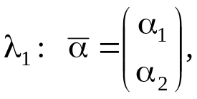
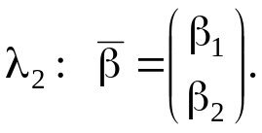
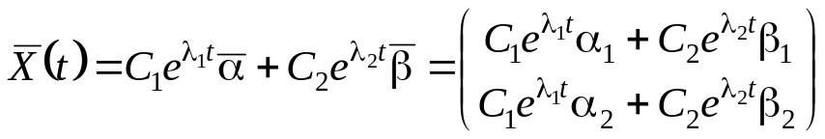








6
3. Классификация точек покоя линейной СДУ 2-порядка
Рассмотрим различные случаи корней:
1) Корни действительные разные, отличны от нуля,
Тогда каждому собственному числу соответствует собственный вектор.
Общее решение:
а)
При решение следовательно решение устойчиво асимптотически.
Пусть Вектор соответствующему меньшему по модулю корню , вектор соответствующему большему по модулю
Точка покоя называется устойчивым узлом.
Лекция 11. Элементы качественной теории дифференциальных уравнений

Slide 7



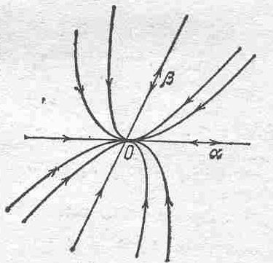
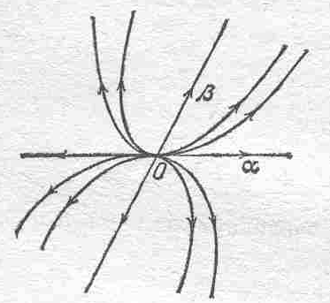
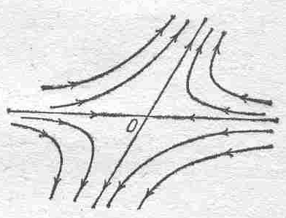
7
3. Классификация точек покоя линейной СДУ 2-порядка
б)
При решение неограниченно, следовательно решение неустойчиво.
В этом случае точка покоя называется неустойчивым узлом.
в)
При решение неограниченно, следовательно решение неустойчиво.
Точка покоя называется седлом.
Рис. 1. Устойчивый узел Рис. 2. Неустойчивый узел Рис. 3. Седло
Лекция 11. Элементы качественной теории дифференциальных уравнений

Slide 8
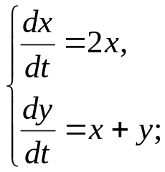
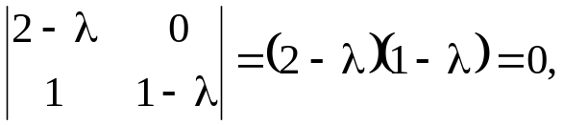


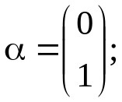
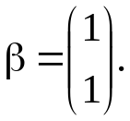


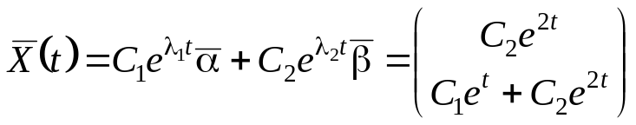
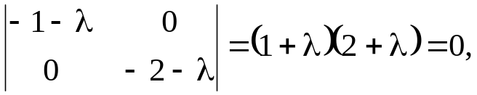
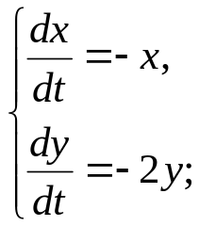

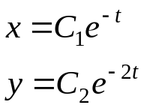
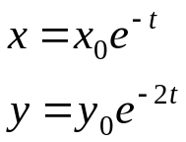
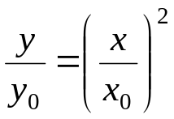
8
3. Классификация точек покоя линейной СДУ 2-порядка
Пример 1. Исследовать на устойчивость точку покоя системы.
– точка покоя неустойчивый узел.
Решение:
Пример 2.
– точка покоя устойчивый узел.
Исключим t :
- семейство парабол.
Решение:
или
Лекция 11. Элементы качественной теории дифференциальных уравнений

Slide 9
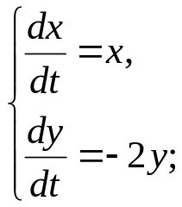
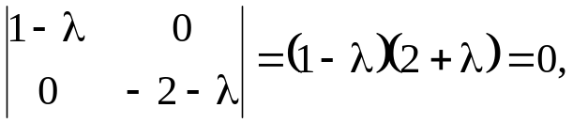

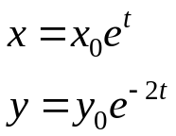
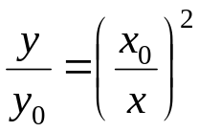
9
3. Классификация точек покоя линейной СДУ 2-порядка
Пример 3. Исследовать на устойчивость точку покоя системы.
– точка покоя седло,
неустойчива.
Решение:
Исключим t :
- семейство гипербол.
Лекция 11. Элементы качественной теории дифференциальных уравнений

Slide 10

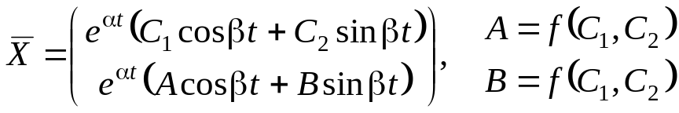


10
3. Классификация точек покоя линейной СДУ 2-порядка
Рассмотрим различные случаи корней:
2) Корни характ. уравнения комплексные
Общее решение:
а)
При решение следовательно решение устойчиво асимптотически.
Точка покоя называется устойчивым фокусом.
б)
При решение следовательно решение неустойчиво.
Точка покоя называется неустойчивым фокусом.
Лекция 11. Элементы качественной теории дифференциальных уравнений

Slide 11

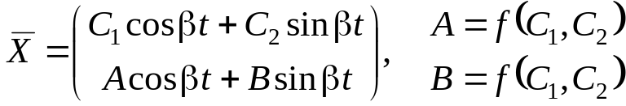

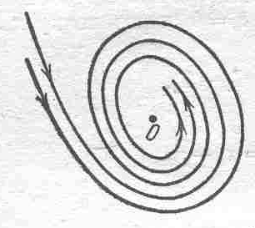
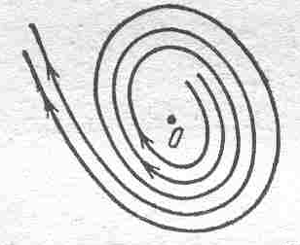
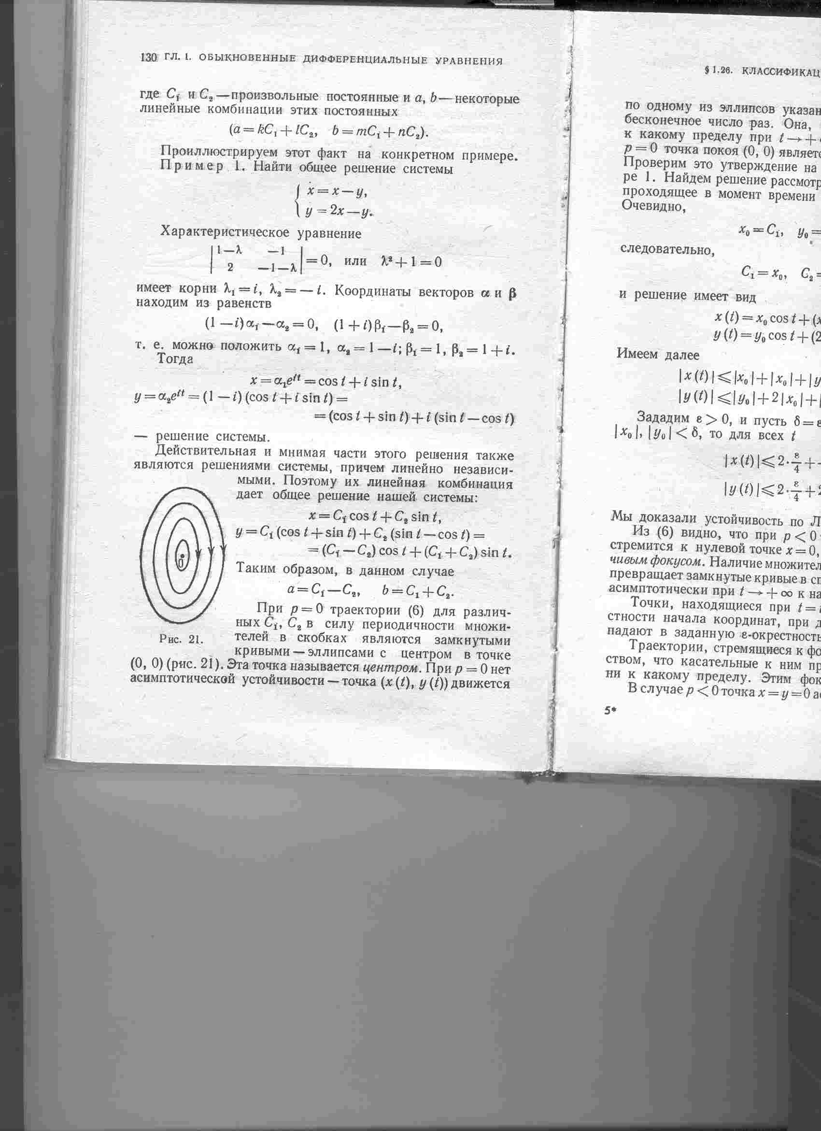
11
3. Классификация точек покоя линейной СДУ 2-порядка
в)
Общее решение:
При решение ограничено, следовательно устойчиво.
Точка покоя называется центром.
Рис.4. Устойчивый фокус Рис.5. Неустойчивый фокус Рис.6. Центр
Лекция 11. Элементы качественной теории дифференциальных уравнений

Slide 12
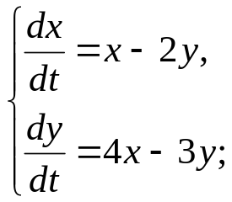
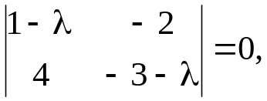
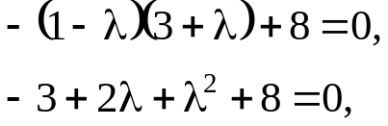
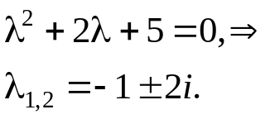
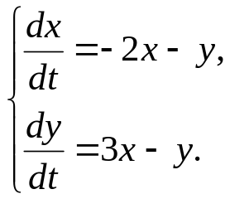
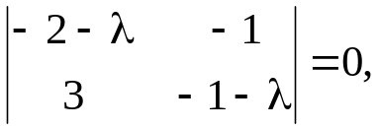
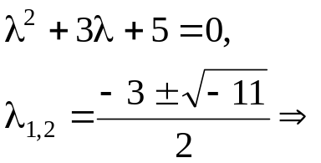
12
3. Классификация точек покоя линейной СДУ 2-порядка
Пример 1. Исследовать на устойчивость точку покоя системы.
Точка покоя – устойчивый фокус.
Пример 2.
Точка покоя – устойчивый фокус.
Лекция 11. Элементы качественной теории дифференциальных уравнений

Slide 13
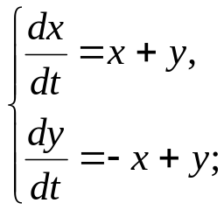
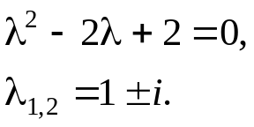
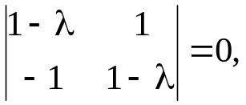
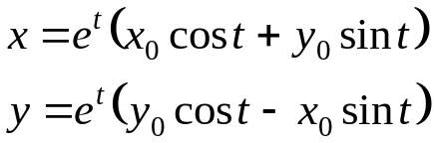
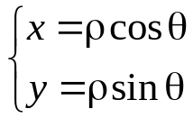
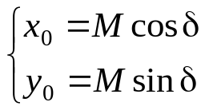
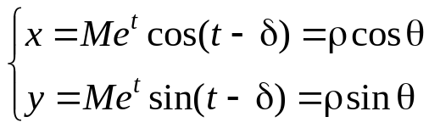




13
3. Классификация точек покоя линейной СДУ 2-порядка
Пример 1. Исследовать на устойчивость точку покоя системы.
Решение:
- неустойчивый фокус.
На фазовой плоскости перейдем к полярным координатам
Пусть
тогда
Возводя в квадрат и складывая, получим
откуда
тогда
- сем. лог. спиралей
Лекция 11. Элементы качественной теории дифференциальных уравнений

Slide 14







14
3. Классификация точек покоя линейной СДУ 2-порядка
Пример 4. Исследовать на устойчивость точку покоя системы.
Решение:
Точка покоя – центр.
Пусть
тогда
Возводя в квадрат и складывая
- семейство эллипсов
Лекция 11. Элементы качественной теории дифференциальных уравнений

Slide 15








15
3. Классификация точек покоя линейной СДУ 2-порядка
Рассмотрим различные случаи корней:
3) Корни кратные, действительные (не равны нулю)
Общее решение:
а)
При решение . Точка покоя – устойчивый узел.
б)
При решение . Точка покоя – неустойчивый узел.
Если С₁ и А равны нулю
- прямые.
Такая точка покоя называется устойчивым критическим узлом.
Лекция 12. Элементы качественной теории дифференциальных уравнений

Slide 16













16
3. Классификация точек покоя линейной СДУ 2-порядка
Рассмотрим различные случаи корней:
4) Корни равны нулю
Пусть
Общее решение:
Если , то
а)
- решение устойчиво
б)
- решение неустойчиво
в)
- решение неустойчиво
Рис. 7. Устойчивая точка покоя Рис. 8. Неустойчивая Рис. 9. Неустойчивая
Лекция 12. Элементы качественной теории дифференциальных уравнений

Slide 17










17
4. Устойчивость нелинейных систем
Рассмотрим нелинейную автономную систему:
(1)
где – непрерывно дифференцируемая функция. Эта система имеет тривиальное решение
Запишем для каждой функции разложение по формуле Тейлора
– члены второго порядка малости.
Тогда систему (1) можно переписать в виде
Рассмотрим систему
или
(2)
которая называется линеаризированной системой или системой уравнений первого приближения для системы (1).
Лекция 12. Элементы качественной теории дифференциальных уравнений

Slide 18

18
4. Устойчивость нелинейных систем
Разложение функций в ряд Тейлора
Лекция 12. Элементы качественной теории дифференциальных уравнений

Slide 19
19
4. Устойчивость нелинейных систем
Теорема 1
1) Если все корни характеристического уравнения линеаризированной системы (2) имеют отрицательные вещественные части, то тривиальное решение системы (2) и (1) асимптотически устойчиво.
2) Если хотя бы один корень характеристического уравнения системы (2) имеет положительную вещественную часть, то тривиальное решение систем (2) и (1) неустойчиво.
В случаях 1) и 2) возможно исследование системы (1) на устойчивость по первому приближению.
3) Если вещественные части всех корней характеристического уравнения неположительные, причем вещественная часть хотя бы одного корня равна нулю, то исследование систему (1) по первому приближению невозможно.
Лекция 12. Элементы качественной теории дифференциальных уравнений

Slide 20







20
4. Устойчивость нелинейных систем
Пример 1. Исследовать на устойчивость по первому приближению.
Решение.
система неустойчива, следовательно, соответствующая ей нелинейная система также неустойчива.
Лекция 12. Элементы качественной теории дифференциальных уравнений

Slide 21






21
4. Устойчивость нелинейных систем
Пример 2. Исследовать на устойчивость по первому приближению.
Решение.
система неустойчива, следовательно, соответствующая ей нелинейная система также неустойчива.
Лекция 12. Элементы качественной теории дифференциальных уравнений

Slide 22




22
4. Устойчивость нелинейных систем
Пример 3. Исследовать на устойчивость по первому приближению.
Решение.
(по пункту 3 теоремы 1) систему нельзя исследовать по первому приближению.
Лекция 12. Элементы качественной теории дифференциальных уравнений

Slide 23
23
Контрольные вопросы
Понятия дифференциального уравнения (ДУ), порядка, общего и частного решения. Задача Коши для ДУ.
Методы решения ДУ 1-го порядка.
Системы дифференциальных уравнений (СДУ). Каноническая и нормальная СДУ, решение СДУ, задача Коши.
Методы решения СДУ. Сущность метода исключения неизвестных.
Линейные СДУ. Метод Эйлера решения линейных однородных СДУ.
Метод Лагранжа решения неоднородных СДУ.
Устойчивость решений СДУ. Определение Ляпунова. Теоремы об устойчивости систем.
Устойчивость линейной однородной системы. Классификация точек покоя.
Исследование устойчивости нелинейных систем по первому приближению.
Лекция 11-12. Элементы качественной теории дифференциальных уравнений

